Slide 1
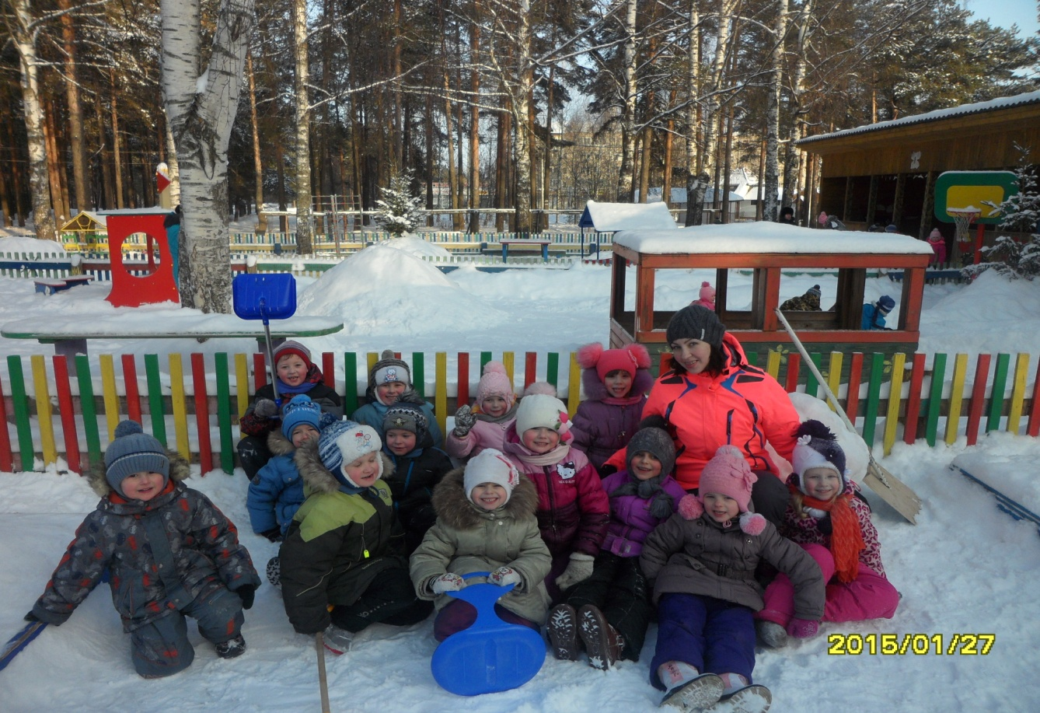
Организация спортивных
досугов и праздников в ДОУ
Подготовили воспитатели: Фомичева Ю.В. Ковалева О.Г.
г. Весьегонск МДОУ детский сад № 7

Slide 2
Введение
«Береги здоровье смолоду» - это девиз отражает необходимость укрепления здоровья ребёнка с первых дней его жизни. Растить здоровыми, сильными, эмоциональными - задачи каждого дошкольного учреждения.
Невозможно представить себе жизнь ребенка в детском саду без веселых, интересных, увлекательных и шумных праздников и соревнований. Одни развивают сообразительность, другие - смекалку, третьи - воображение и творчество, но объединяет их общее - воспитание у ребенка потребности в движениях и эмоциональном восприятии жизни. Двигаясь, ребенок познает окружающий мир, учится любить его и целенаправленно действовать в нем, совершенствуя опыт организации игр, поскольку игра для дошкольника - это не просто воспоминание каких-то действиях, сюжетах, а творческая переработка имевших место впечатлений, комбинирование их и построение новой действительности, отвечающей запросам и впечатлениям ребёнка. Растить детей здоровыми, эмоциональными, сильными — задача каждого дошкольного учреждения.
Существуют разные формы организации физического воспитания и в системе физкультурно-оздоровительной работы дошкольного учреждения прочное место занимают:
физкультурный досуг;
физкультурные праздники.

Slide 3
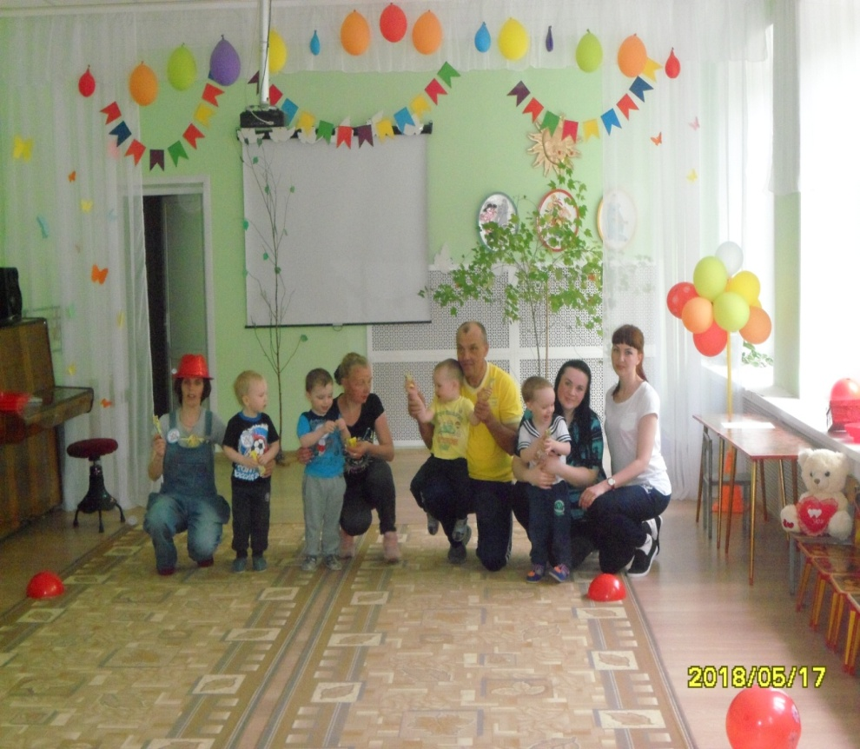
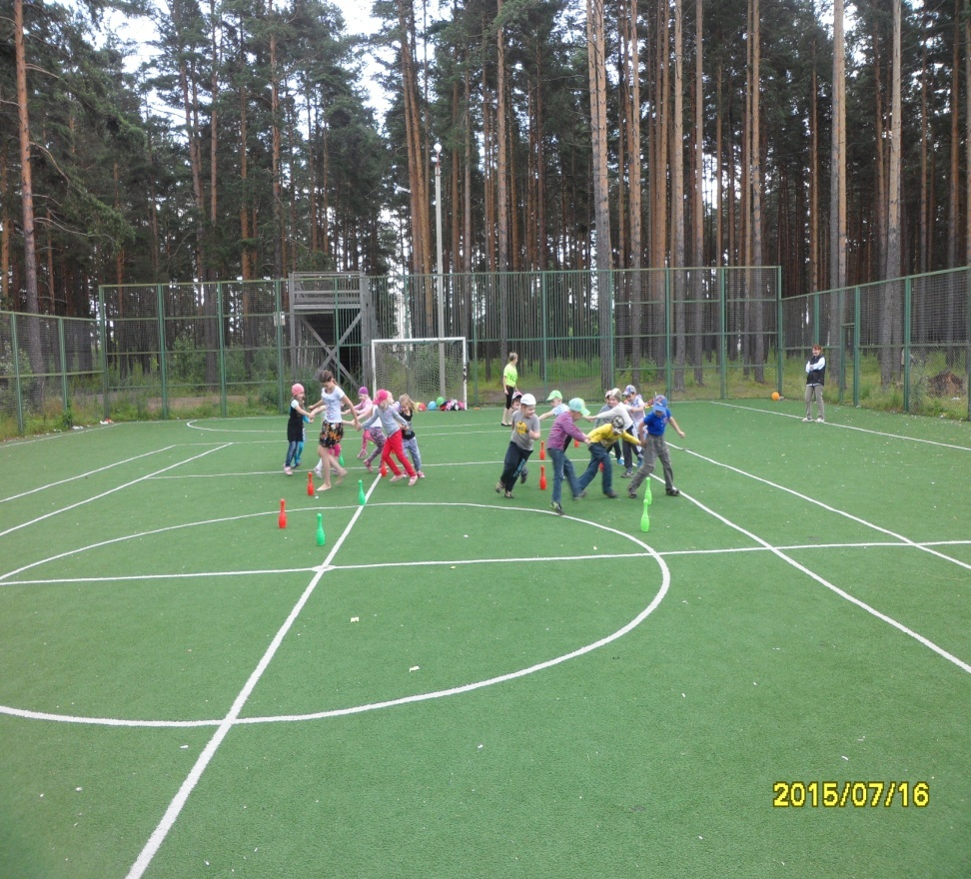
Одной из основных задач физического воспитания дошкольников является использование разнообразных форм работы с детьми, которые способствуют функциональному совершенствованию детского организма, повышению его работоспособности, делают его стойким и выносливым, обладающим высокими защитными способностями к неблагоприятным факторам внешней среды, т.е. создают условия для того, чтобы все дети росли здоровыми.

Slide 4
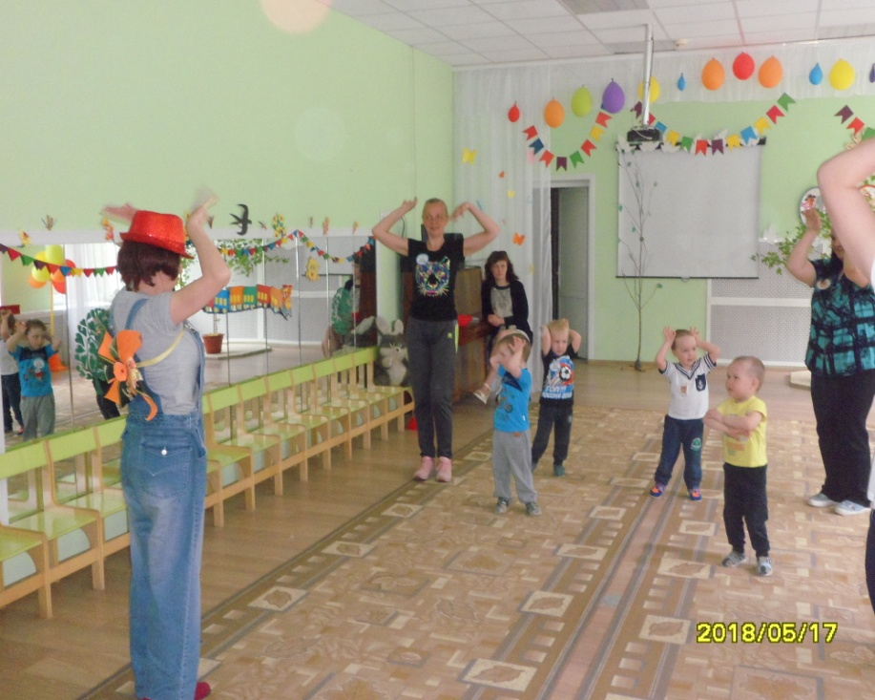
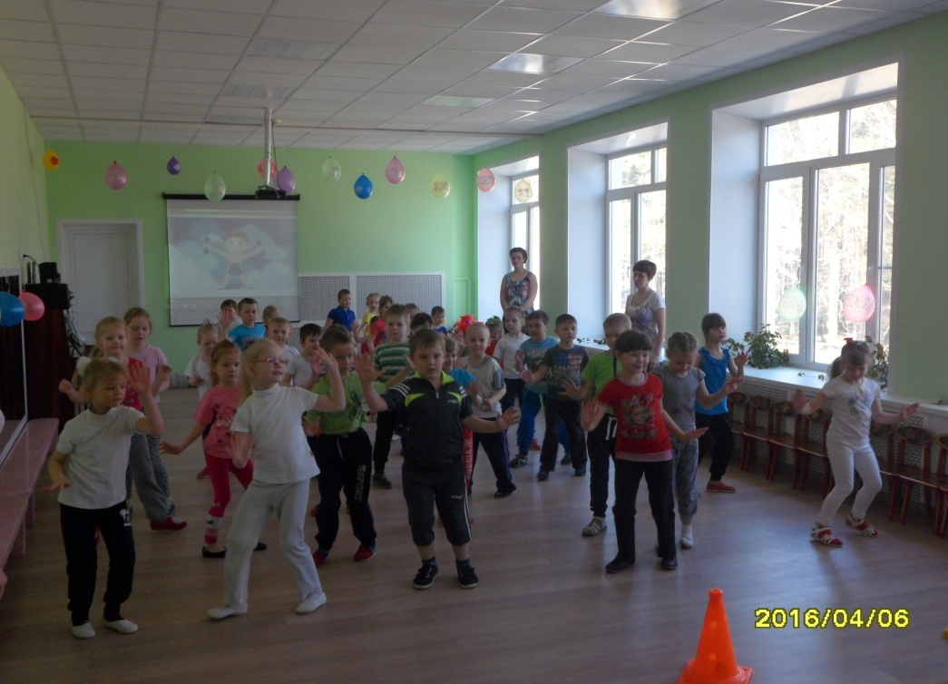
Физкультурный досуг: повышает интерес к занятиям, оказывает благотворное воздействие на организм ребёнка, выдержку, внимание, смелость, упорство, организованность, способствует воспитанию чувства коллективизма, дружбы.
Проводится во всех возрастных группах, начиная с первой младшей группы.
Предназначается для одной двух групп дошкольного учреждения.
Проводится воспитателем в обычной обстановке, с обычными атрибутами, как в помещении, так и на воздухе.
Длительность:
младшая и средняя группы – 20-30 мин;
старшая группа - 35-40минут;
подготовительная группа – 40-50 минут.

Slide 5
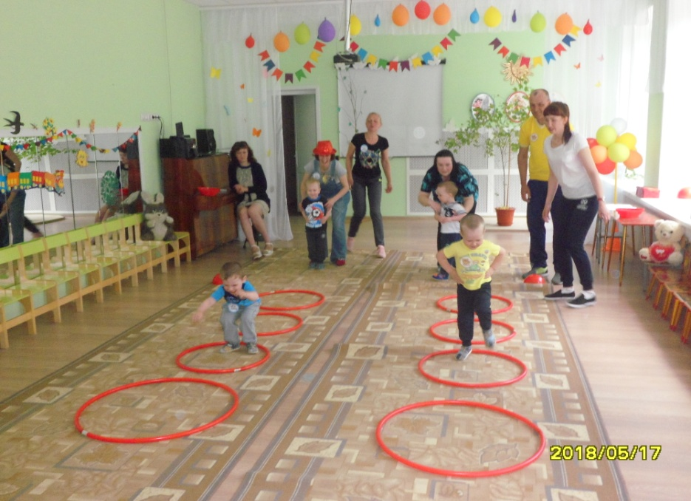
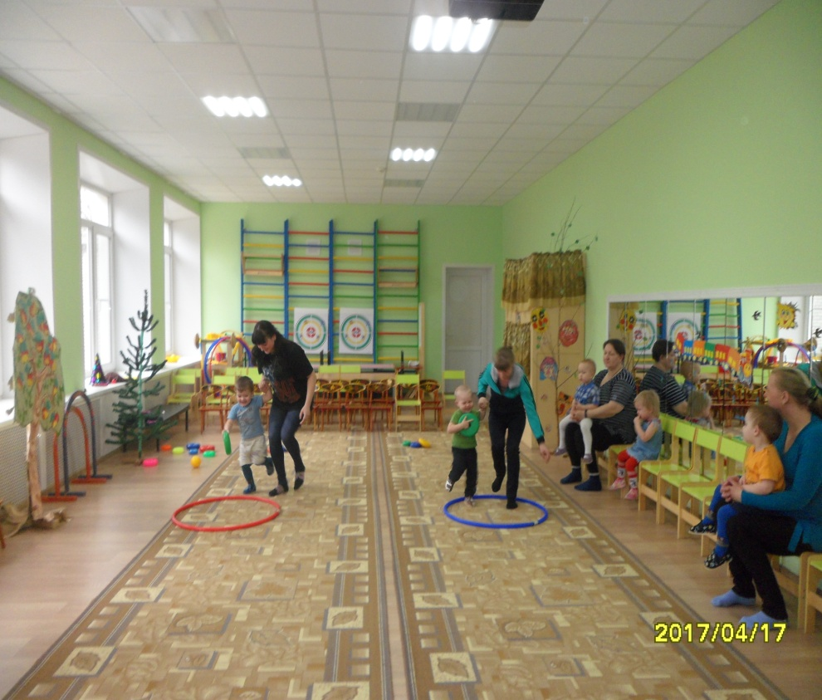
Физкультурный досуг в дошкольном учреждении 1-2 раза в месяц, начиная со 1-ой младшей группы. Рекомендуется проводить его в вечернее время (16-17 часов), в дни, когда нет физкультурных занятий. В каникулярное время (январь) и в летний период досуг может проходить в первую половину дня (9-11 часов).
Физкультурные досуги проводятся как на воздухе, так и в помещении. Длительность досуга колеблется от 20 до 40 минут в зависимости от возраста детей. Не следует затягивать досуги, так как физическое и эмоциональное переутомление отрицательно сказываются на здоровье детей.

Slide 6
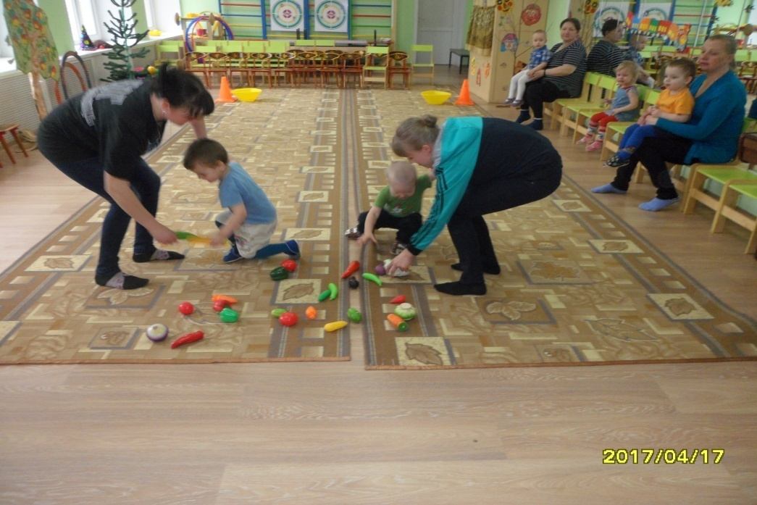
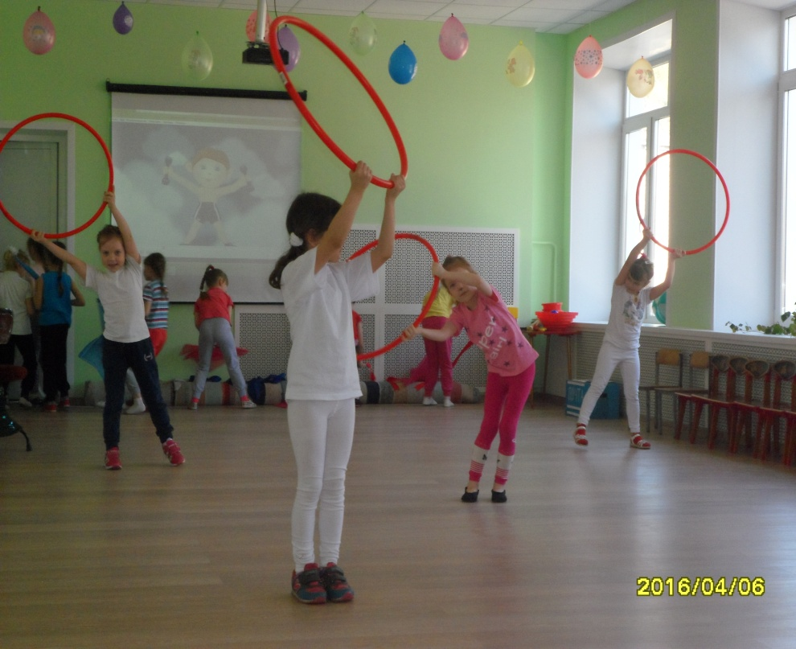
Младший и средний дошкольный возраст. Задачи физкультурного досуга в 1-ой младшей группе состоят в том, чтобы привлекая ребенка к посильному участию в коллективном и индивидуальном действии, обогащать его яркими впечатлениями, доставлять ему радость в ощущениях собственных движений в играх, забавах, танцах, хороводах.
Детей средней группы необходимо приучать к самостоятельному участию в совместных упражнениях, играх, развлечениях, при этом побуждать каждого ребенка к проявлению своих возможностей. Содержание игр и игровых упражнений должно строиться на основе опыта маленького ребенка, его представлениях и знаниях об окружающих предметах, людях, животных. В этом возрасте часто включают игры, где надо выполнять движения в соответствии с текстом стихотворения.

Slide 7
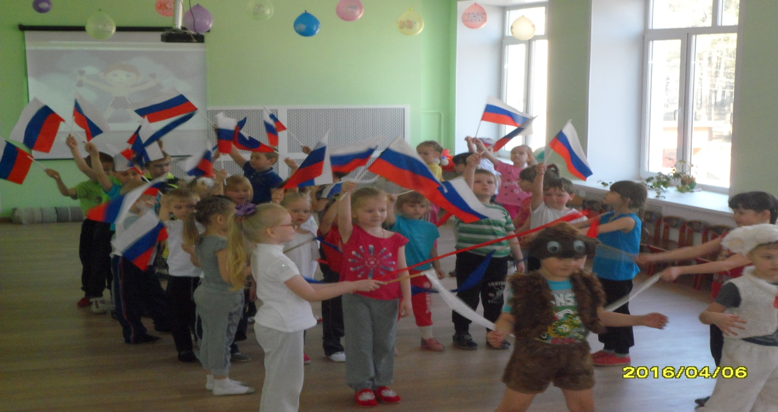
Старший и подготовительный дошкольный возраст. При проведении досуга в старшем дошкольном возрасте необходимо развивать у детей умение творчески использовать свой двигательный опыт в условиях эмоционального общения со сверстниками, приучать проявлять инициативу в разнообразных видах деятельности.
Для детей старших и подготовительных групп можно также проводить досуги в сюжетной (тематической) форме с введением литературного (сказочного) героя или без него.
Дети старшей и, особенно, подготовительной групп обладают довольно широким спектром знаний, умений. Поэтому в досуги вводятся интеллектуальные задания, используются элементы математики, развития речи, конструирование. Включаются задания на развитие психических процессов.

Slide 8
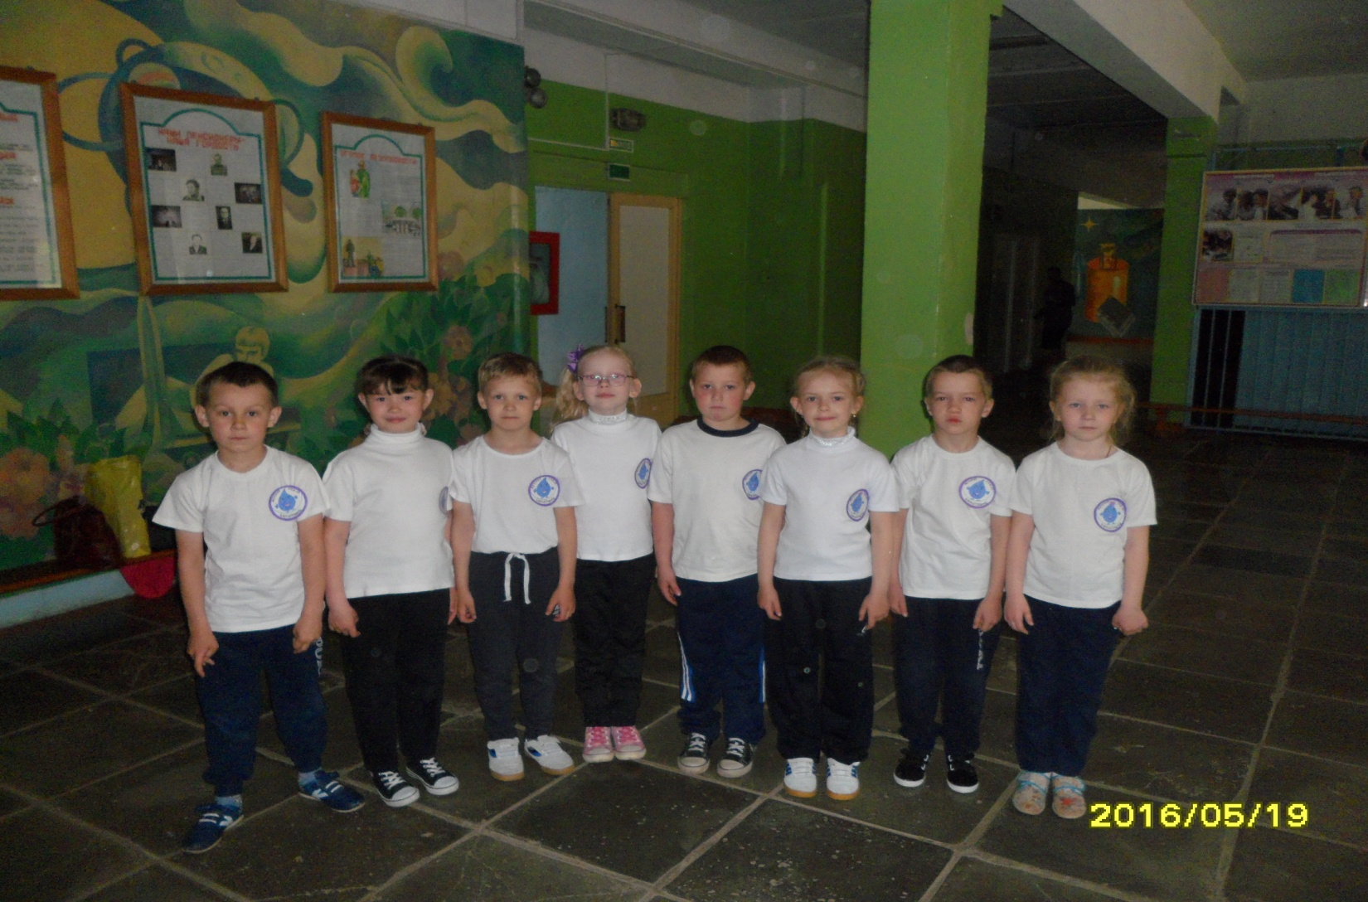
Физкультурный праздник нацелен не на оттачивании техники выполнения тех или иных движений и упражнений, а на воспитание положительных эмоций, высокую двигательную активность детей, свободное и непринужденное взаимопонимание, способствует функциональному совершенствованию детского организма, повышению его работоспособности, делает его стойким и выносливым, обладающим высокими защитными способностями к неблагоприятным факторам внешней среды, то есть создают условия для того, чтобы все дети росли здоровыми.

Slide 9
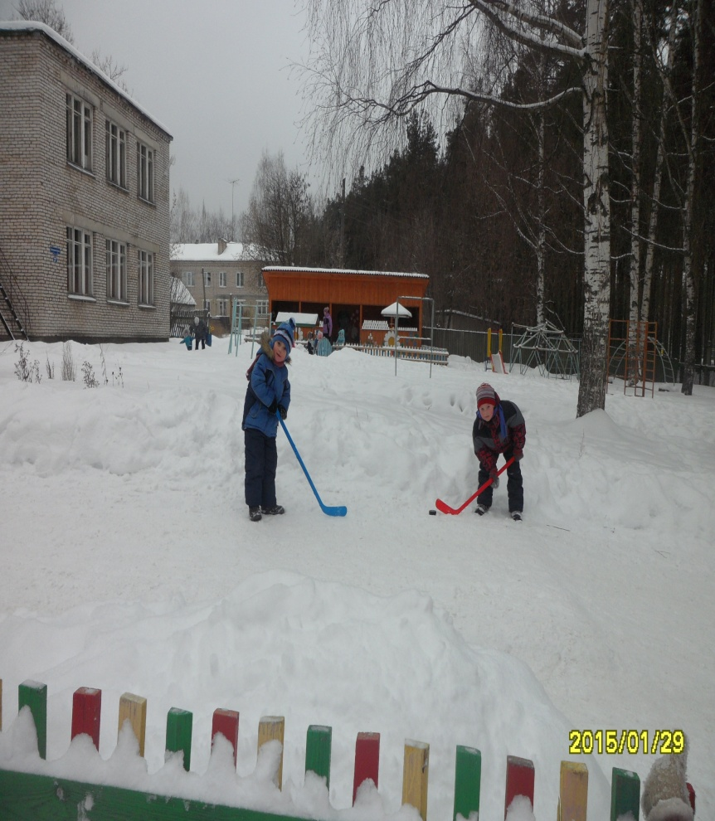
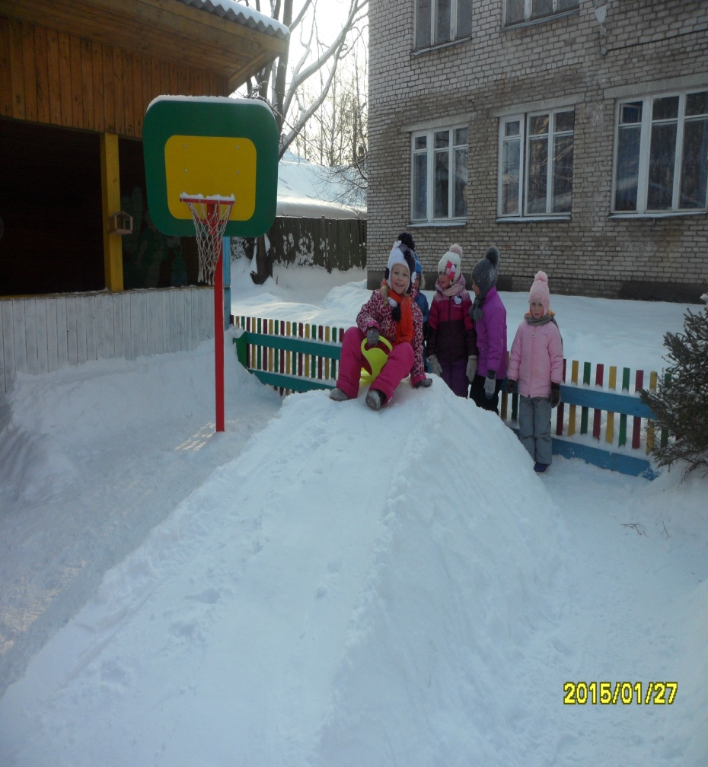
Физкультурные досуги в ДОУ круглый год.
Чистый зимний воздух полезен ребёнку. Но необходимо следить за тем, чтобы он не простудился. Интенсивные движения на воздухе предохраняют ребёнка от переохлаждения. Самыми доступными развлечениями зимой являются игры со снегом, катание на санках, лыжах и коньках.

Slide 10
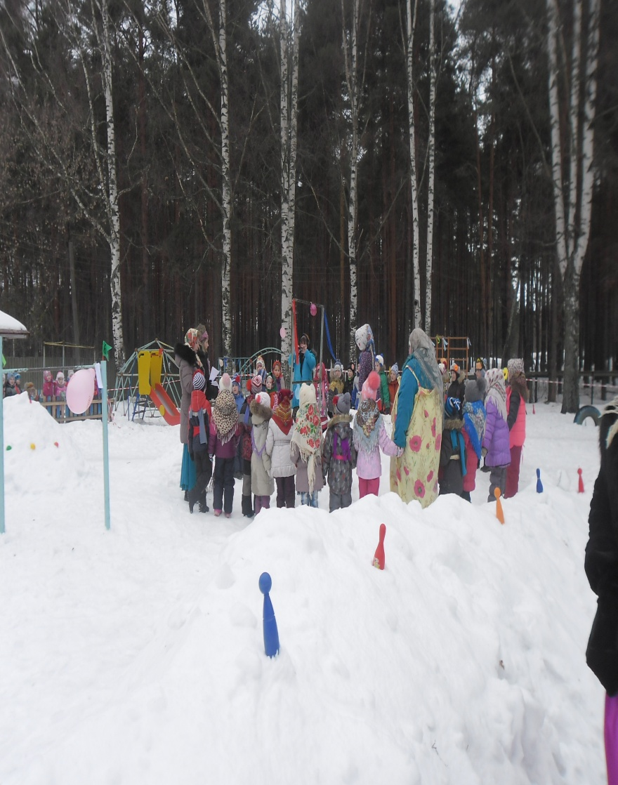
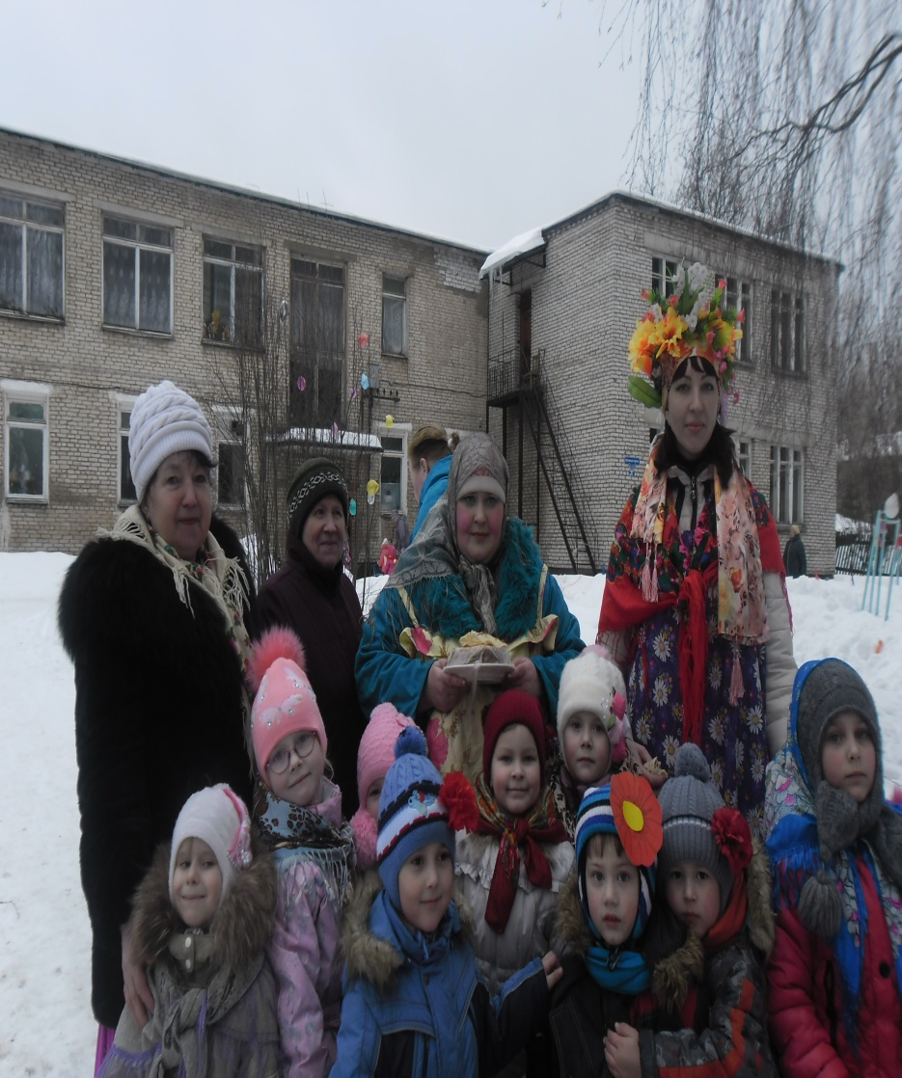
Весной пробуждается вся природа. Первым весенним дням радуются не только дети, но и взрослые. Весной и летом надо как можно больше времени проводить на воздухе. Проводы масленицы одно из любимых развлечений.

Slide 11
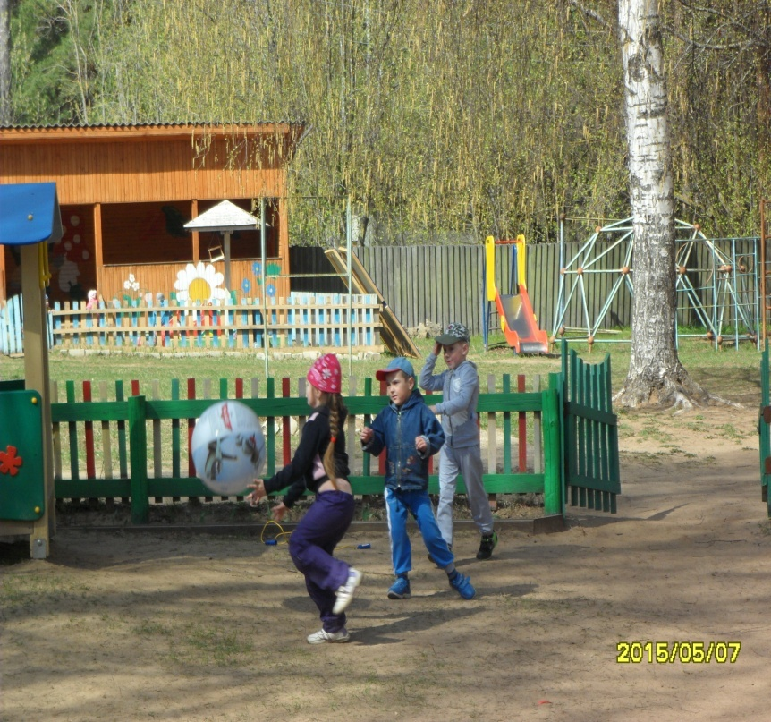
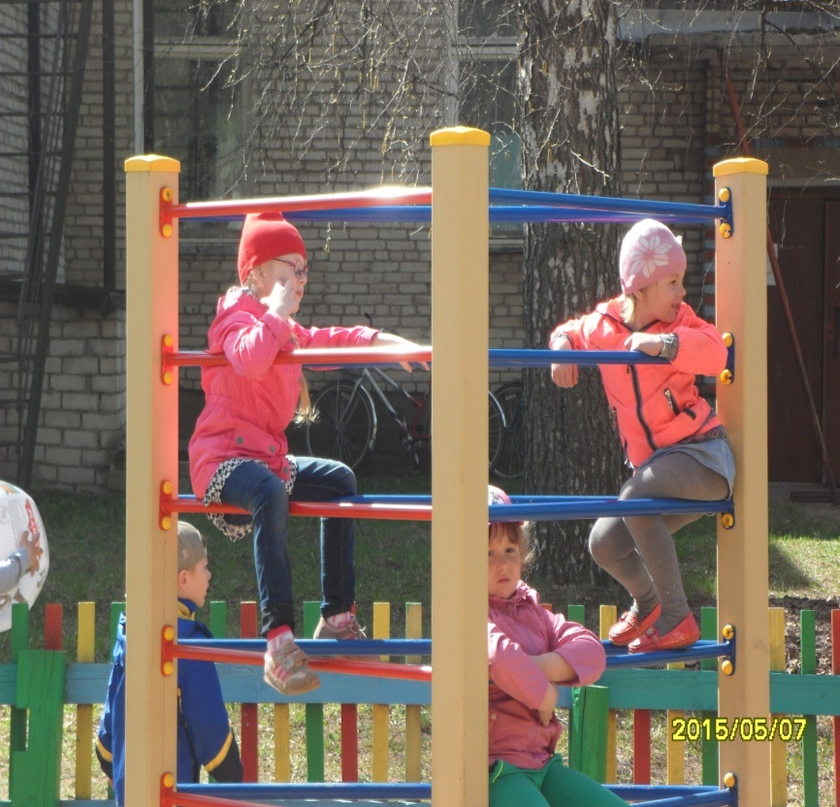
Летом дети любят играть на лугу в различные игры с мячом. На мягкой траве хорошо бегать босиком, кувыркаться, прыгать.
Следует также организовывать игры с водой, которая привлекает ребёнка, а при совместных развлечениях, в которых участвуют родители, можно использовать бассейн, реку или озеро.

Slide 12
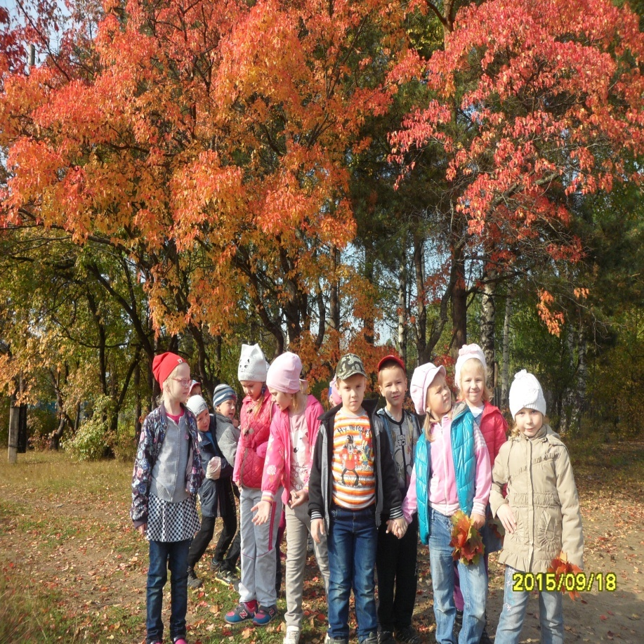
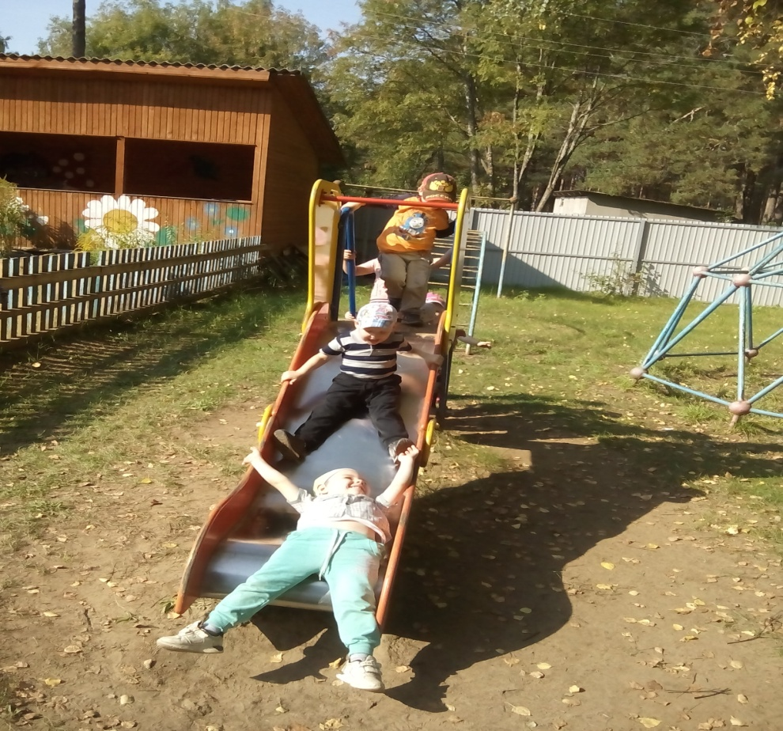
Осень — самая удивительная пора года. Как правило, погода в начале осени теплая и сухая, а солнце еще ласково греет, поэтому многие спортивные развлечения и праздники целесообразно проводить на ули­це. Это позволит детям насладиться последними погожими деньками перед короткими зимними днями.

Slide 13
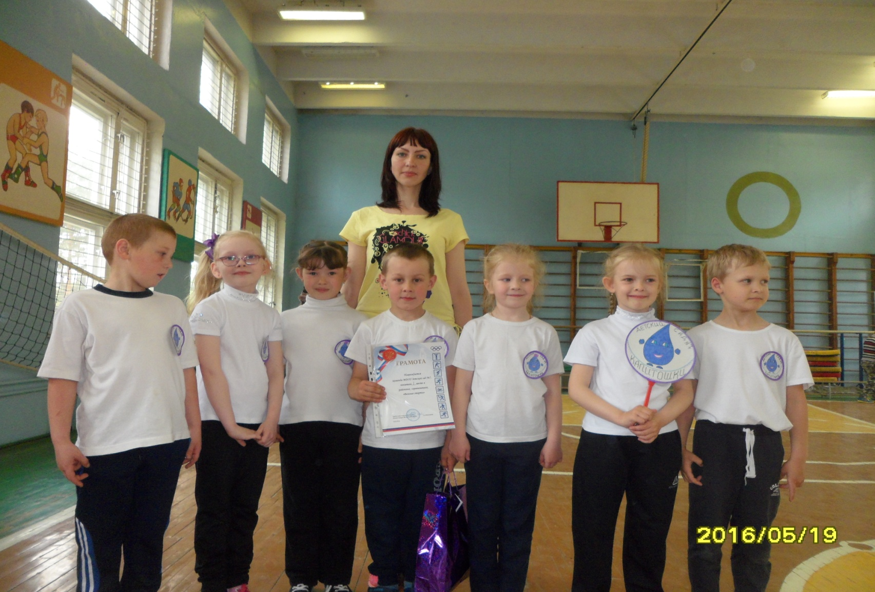
Физкультурные праздники, как активный отдых дошкольников
Физкультурные праздники – это массовые зрелищные мероприятия показательного и развлекательного характера, способствующие пропаганде физической культуры, совершенствованию движений, воспитывающие такие черты характера, как коллективизм, дисциплинированность, уважительное отношение к соперникам.

Slide 14
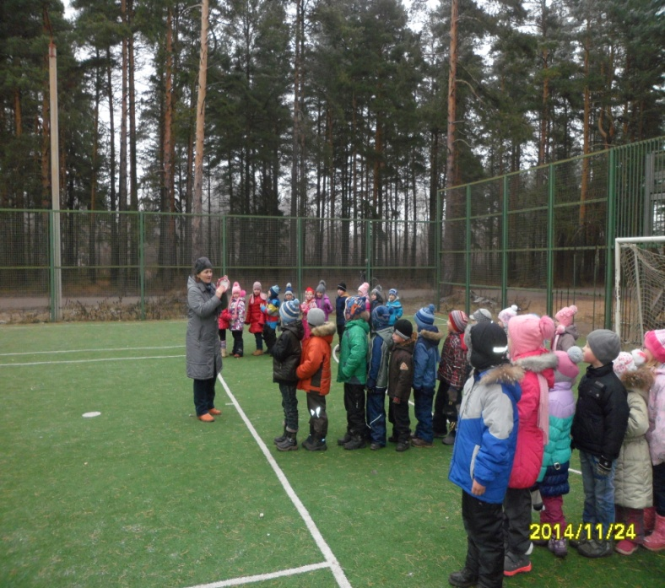
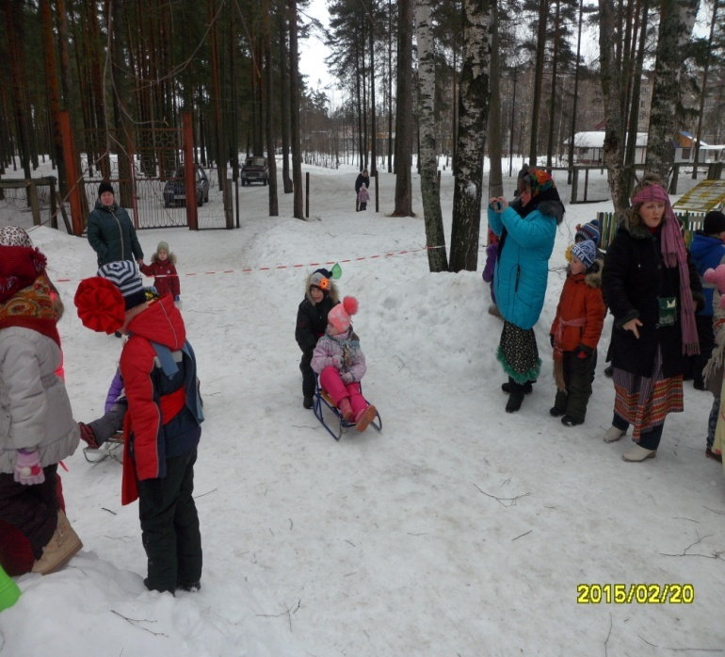
Классификация физкультурных праздников
1. По доминирующей задаче
2. По двигательному содержанию праздники делятся следующим образом:
Комбинированный.
На основе спортивных игр
На основе спортивных упражнений.
На основе подвижных игр
Интегрированные
3. По методам проведения праздников выделяются следующие их разновидности:
• Игровые (проводятся с детьми всех возрастов).
• Соревновательные (проводятся с детьми 5-7 лет).
• Сюжетные.
• Творческие.
4. По месту проведения
5.По составу детей
6. По характеру используемого оборудования, инвентаря, пособий
7. В зависимости от сезона

Slide 15
« Быстрого и ловкого болезнь не догонит» - так гласит народная мудрость.
СПАСИБО
ЗА
ВНИМАНИЕ

